Slide 1

Revue de projet 1
Contrôleur de rondes
<numéro>/21

Slide 2
Sommaire
Présentation de BARBÉ-DEVAUX
    Présentation du projet
        Synoptiques
        Bilan entrées / sorties
Les tâches à réaliser
    Diagramme de cas d’utilisation
Les maquettes et les diagrammes de séquences
    Maquette du rapport sous format PDF
    Maquette pour la génération des statistiques de rondes
    les diagrammes de séquences pour chaque cas d’utilisation
Planification (Diagramme de Gantt)
<numéro>/21

Slide 3
BARBÉ-DEVAUX
Crée en 1999
Par Jean-Louis DEVAUX
Située à Changé.
Une société par action simplifier (SAS)

Slide 4









Présentation de projet
But de projet :
Les besoins :

Slide 5







Les contraintes du cahier des charges
Contraintes financières :
Contraintes de développement :
Contraintes de qualité :
<numéro>/21

Slide 6

Synoptique

Slide 7
Bilan entrées/sorties
Entrées application résponsable :
  Numéro pointeau
  Alias pointeau
  Bâtiment pointeau
  Étage pointeau
Sorties application résponsable :
  Nom de la ronde
  Bâtiment de la ronde
  Étage de la ronde
  Temps min et max pour chaque pointeau de la ronde
Entrées application agent :
  Rondes affecté aux agents
Sorties application agent :
  Temps min et max
  Anomalies

Slide 8
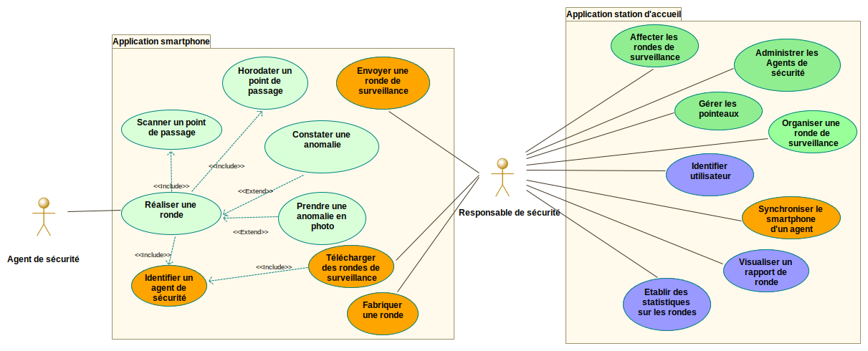
Les tâches à réaliser

Slide 9
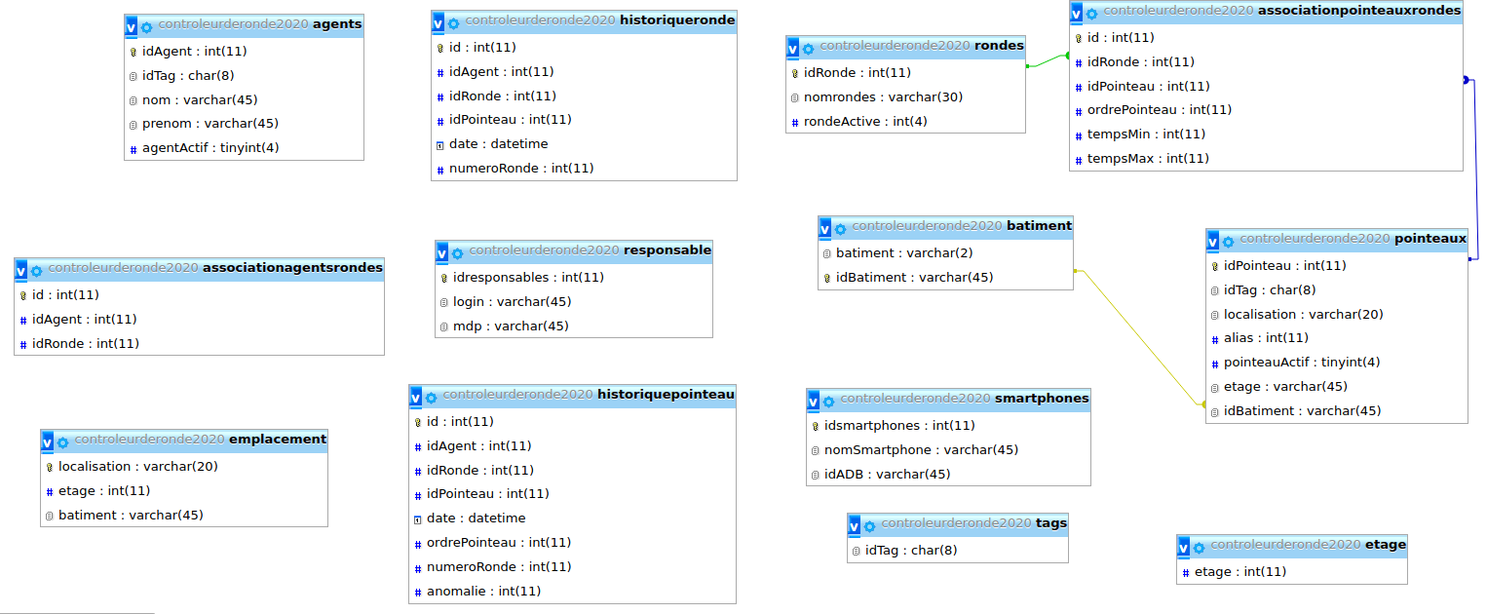
La BDD
<numéro>/21

Slide 10
Les maquettes

Slide 11
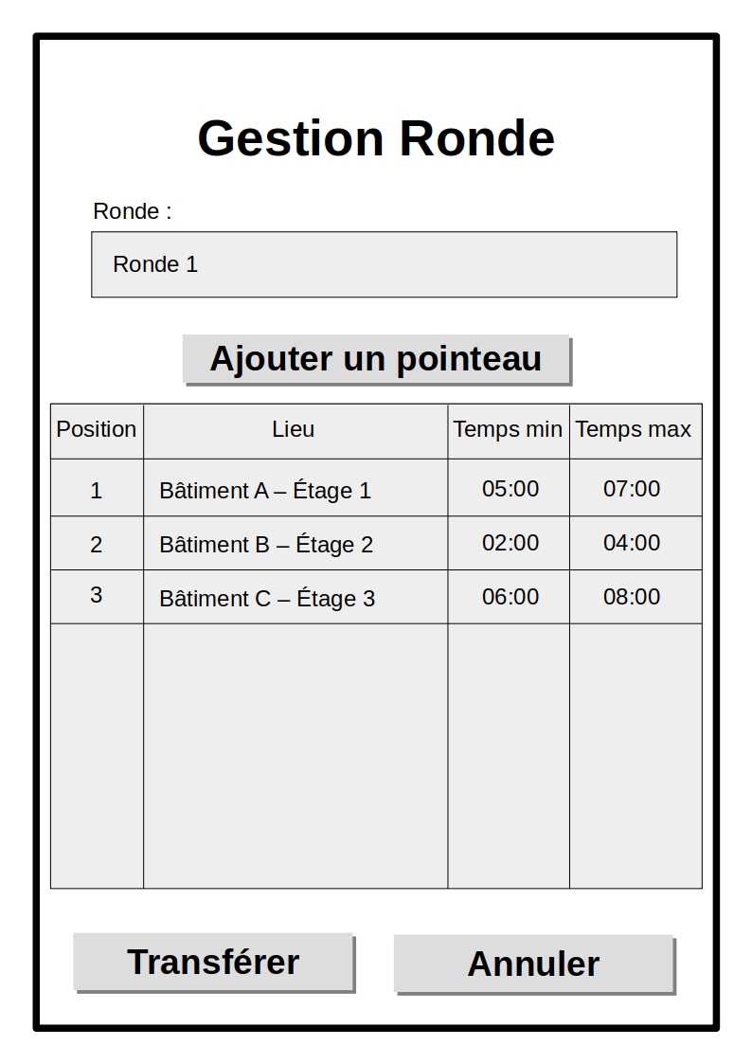
Maquette fabrication de ronde

Slide 12
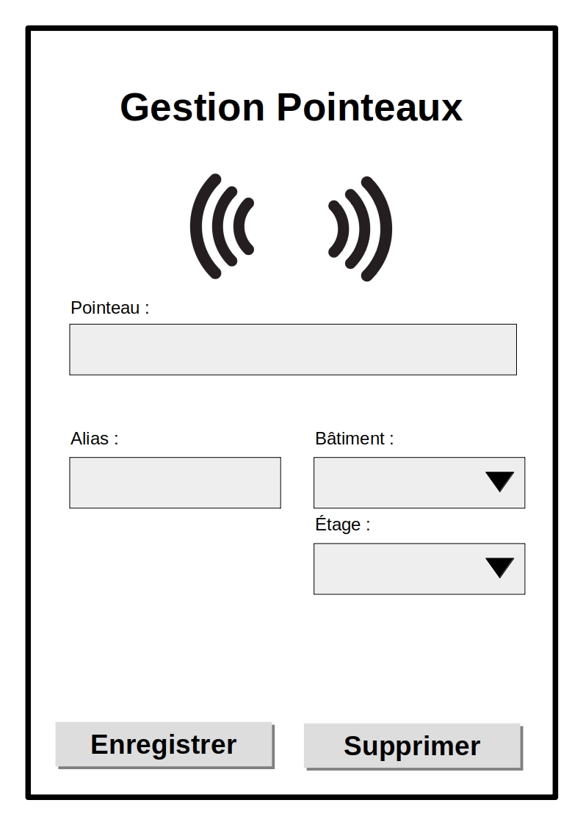
Maquette fabrication de ronde

Slide 13
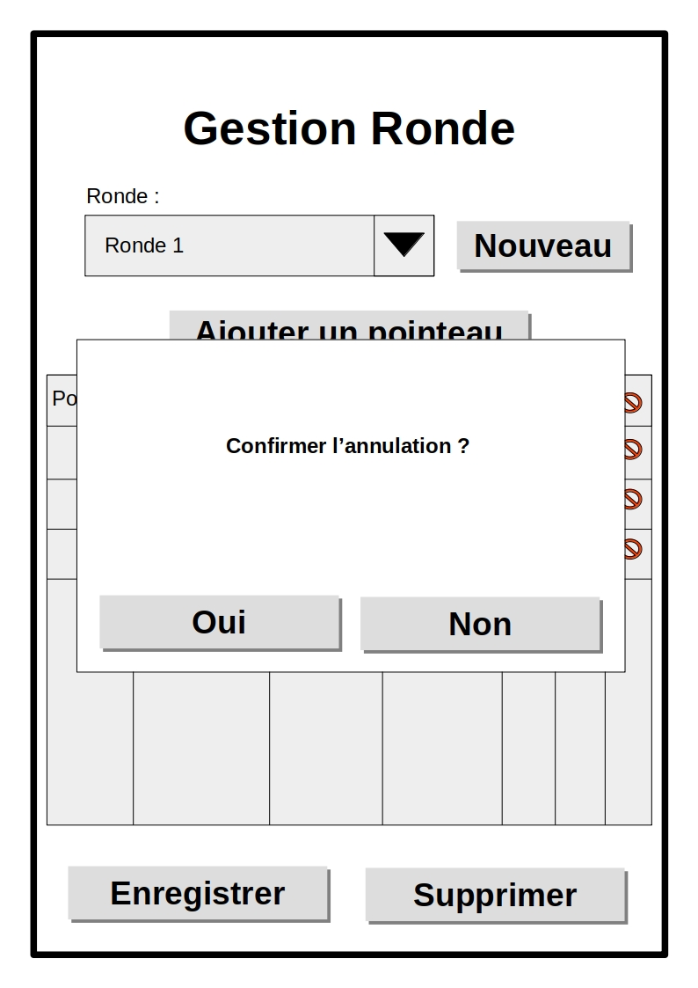
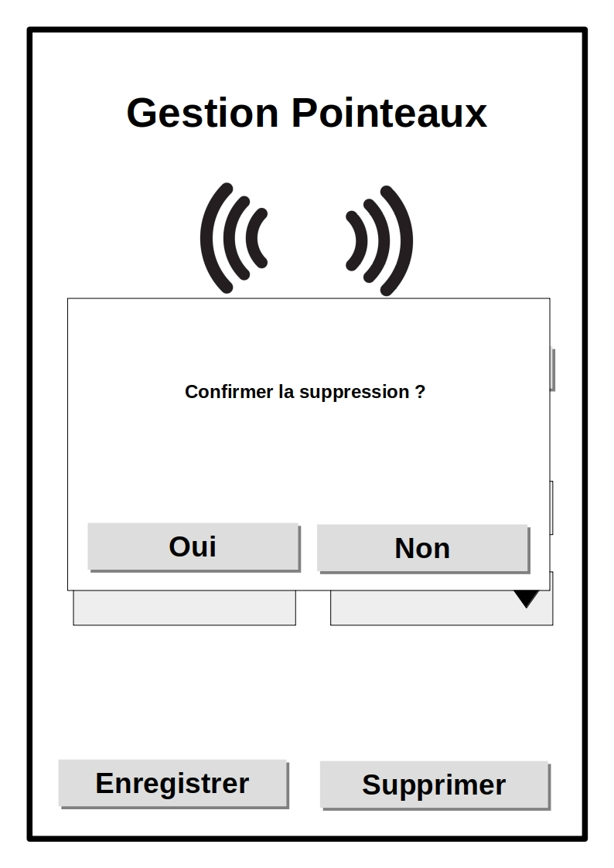
Maquette fabrication de ronde

Slide 14
Diagrammes de séquences

Slide 15
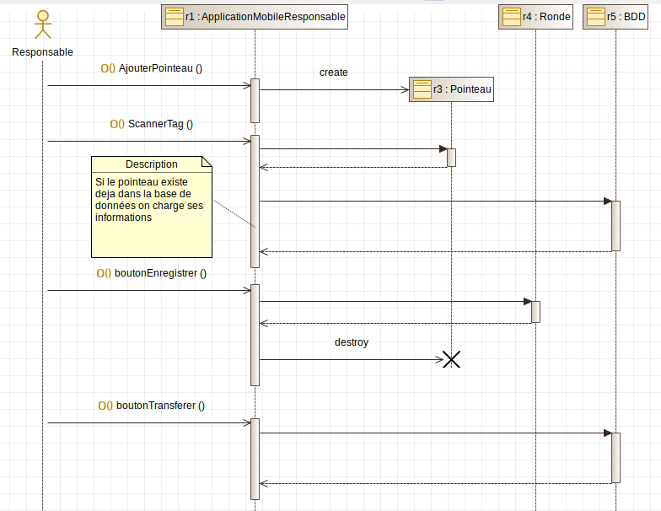
Diagramme fabrication de ronde
<numéro>/21

Slide 16
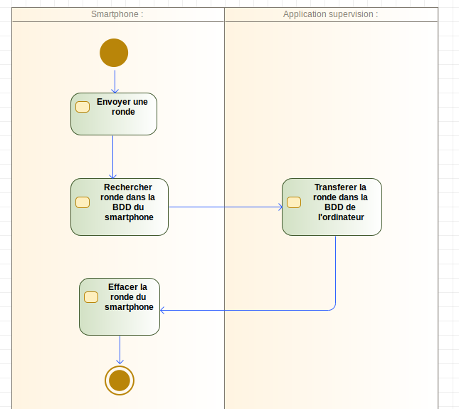
Diagramme envoyer une ronde
<numéro>/21

Slide 17
Planification

Slide 18
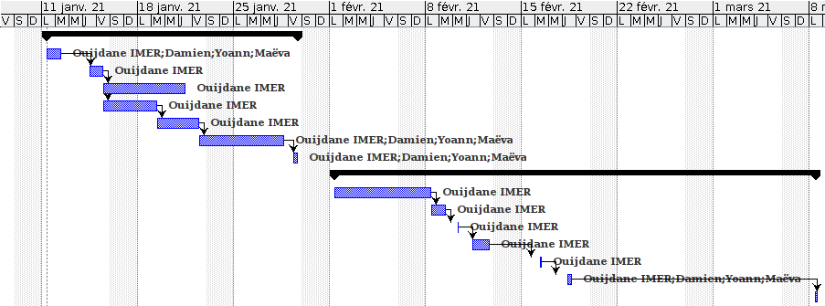
Planification
Analyse et conception

Slide 19
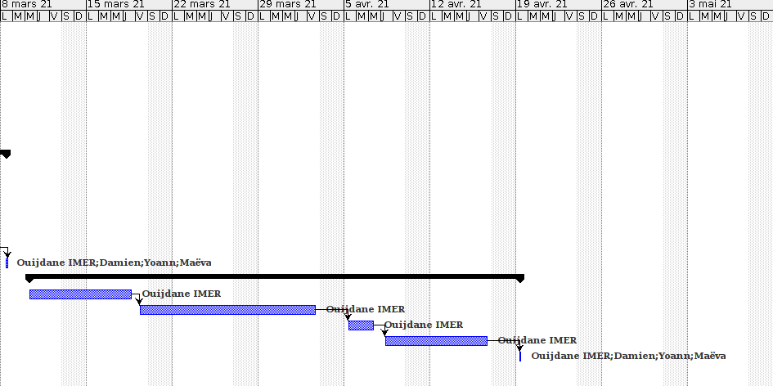
Planification
Réalisation et Intégration

Slide 20
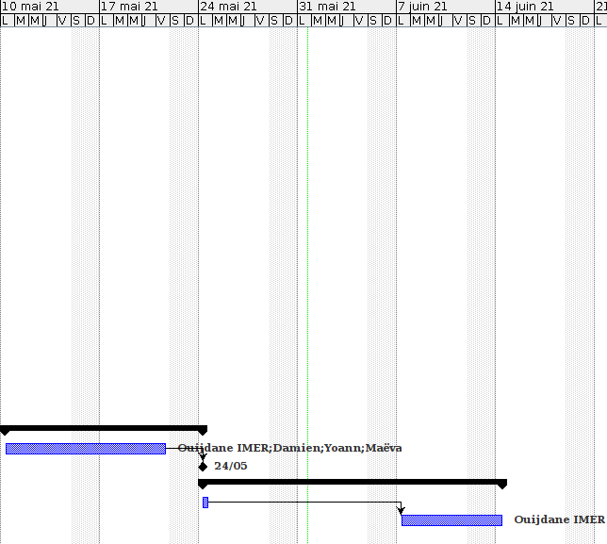
Planification
Finalisation

Slide 21
Conclusion

